Slide 1
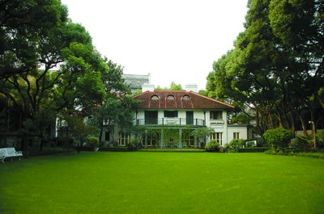
苏教版四年级下册
宋庆龄故居的樟树

Slide 3
舍不得
“我 这两棵树。”

Slide 4


樟树不高，但它的枝干粗壮，而且伸向四面八方，伸得远远的。稠密的树叶绿得发亮。樟树四季常青，无论是夏天还是冬天，它们总是那么蓬蓬勃勃。

Slide 5
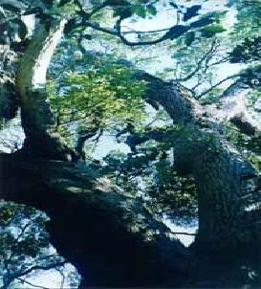
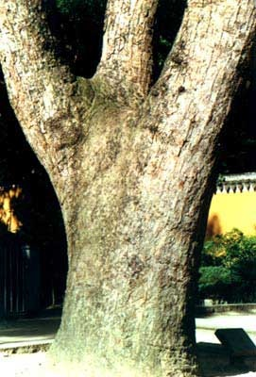
枝干粗壮

Slide 6
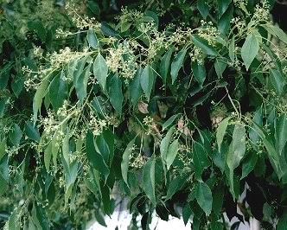
稠密的树叶

Slide 7

樟树四季常青，无论是夏天还是冬天，它们总是那么蓬蓬勃勃。
无论 ，它们总是
那么蓬蓬勃勃。

Slide 8
舍不得
“我 这两棵树。”

Slide 9
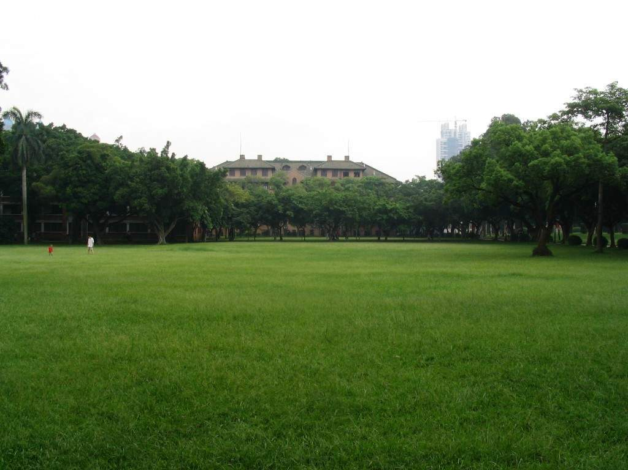
我挑战 我自信
樟树不高，但它的 ，而且 ，__________。
的树叶 。樟树四季常青，无论是___________，它们总是那么____________。
_______
__________
_____ _______

Slide 10
而樟树 却有一种香气，而且这种香气能 。 当它枝枯叶落的时候，当它已经作为木料制作成家具的时候，它的香气 不变。 这木质存在一天，虫类 怕它一天。樟树的可贵之处就在这里。
本身
永久保持
即使
仍然
只要
就

Slide 11
当它枝枯叶落的时候，它的香气不变。
当它已经作为木料制作成家具的时候，它的香气不变。
当它枝枯叶落的时候，当它已经作为木料制作成家具的时候，它的香气不变。
即使当它枝枯叶落的时候，当它已经作为木料制作成家具的时候，它的香气仍然不变。

Slide 12
别的树木容易招虫。从同一棵石榴树上，可以捉到三四种不同的虫子。它们还要养儿育女，繁衍后代，子子孙孙都寄生在树上。而樟树本身却有一种香气，而且这种香气能永久保持。即使当它枝枯叶落的时候，当它已经作为木料制作成家具的时候，它的香气仍然不变。只要这木质存在一天，虫类就怕它一天。樟树的可贵之处就在这里。

Slide 13
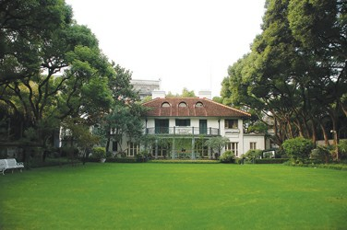
这是两棵树。
这是两棵樟树。
这是蓬蓬勃勃的两棵樟树。
这是蓬蓬勃勃、具有拒虫香气且永久保持的两棵樟树。
这是宋庆龄故居里蓬蓬勃勃、具有拒虫香气且永久保持的两棵樟树。

Slide 14
舍不得
“我 这两棵树。”

Slide 15
人们怀着崇敬的心情前来 宋庆龄的故居，也总爱在这两棵樟树前留个影，作为永久的纪念。
瞻仰

Slide 16
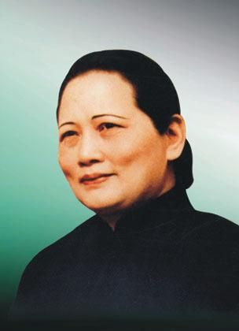
她是中华人民共和国名誉主席，是国父孙中山先生的夫人，她又被人们尊称为“国母”。在近70年的革命生涯中，她始终不渝地坚持孙中山的革命主张，坚定地和中国人民站在一起，敌人因为她的英勇坚持和高贵的品格，不敢迫害她。她为反对侵略、保卫世界和平、增进各国人民的友谊，作出了杰出的贡献，被誉为20世纪最伟大的妇女之一。
宋庆龄自己没有子女，但她以博大的爱心，把全中国的少年儿童当作自己的孩子，并倾注了毕生心血。人们亲切地称她为“宋奶奶”。
宋庆龄
（1893年—1981年）

Slide 17
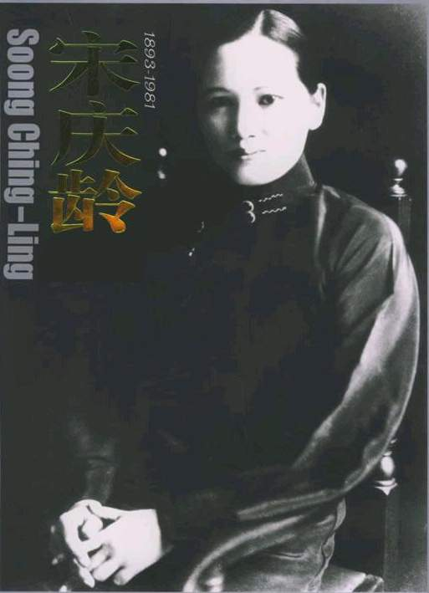
1922年的一天，孙中山接到密报，叛变的部队要攻打他的住地。
孙中山要宋庆龄跟他一起撤离，宋庆龄却坚定地说：“中国可以没有我，不可以没有先生。为了中国，你先走。”
孙中山只能忍痛和宋庆龄道别。面对强敌，宋庆龄毫不畏惧，在危难时刻，她大义凛然，英勇战斗。等到确定孙中山安全后，才从容不迫地冲出了包围圈。

Slide 18
1936年，宋庆龄得知国民党反动派非法关押了7位著名的爱国人士，十分愤怒。
在那炎热的7月，她不顾疲劳，带着十几位救国会的同志，来到苏州高等法院。自请入狱。敌人被吓得一个个狼狈不堪。
宋庆龄的一身正气，让敌人敬畏，他们被迫当场释放了7位爱国领袖。

Slide 19
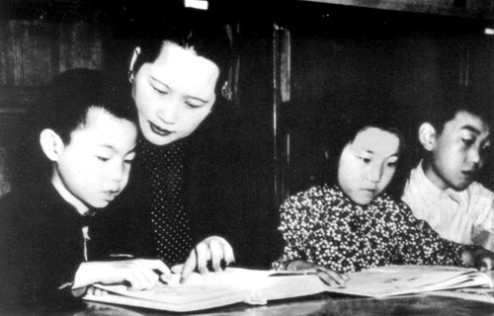
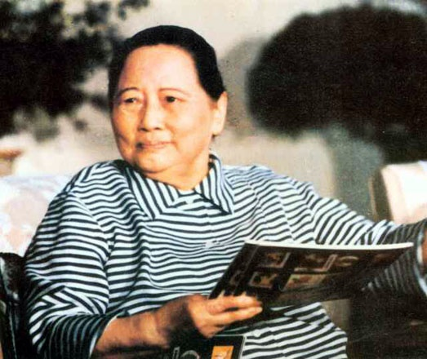
宋庆龄青年时代就追随孙中山，献身革命，在长达70年的革命战斗生涯中，她永葆革命青春和旺盛的革命斗志，把毕生的精力都献给了世界和平和人类进步事业，这就如樟树_______；

Slide 20
宋庆龄青年时代就追随孙中山，献身革命，在长达70年的革命战斗生涯中，她永葆革命青春和旺盛的革命斗志，把毕生的精力都献给了世界和平和人类进步事业，这就如樟树蓬蓬勃勃；

Slide 21
在危难时刻，她大义凛然，英勇战斗，从不向反动势力妥协，她在任何情况下都保持着坚定的政治原则，威武不屈，富贵不淫，贫贱不移，她一身正气，一身傲骨，那么高雅，那么高贵，这就如樟树 。

Slide 22
在危难时刻，她大义凛然，英勇战斗，从不向反动势力妥协，她在任何情况下都保持着坚定的政治原则，威武不屈，富贵不淫，贫贱不移，她一身正气，一身傲骨，那么高雅，那么高贵，这就如樟树香气永久保持。

Slide 23

填 空
宋奶奶一生永葆革命的青春，就如樟树
；
宋奶奶一身正气让敌人害怕，就如樟树
；
宋奶奶高贵的品质永留人们心中,就如樟树 。
蓬蓬勃勃
拒虫香气
永久保持香气

Slide 24
樟树的香气让虫类害怕，一身正气的宋庆龄让敌人害怕。从樟树的身上让我们看出了宋庆龄的正气，因此，这不再是两棵普通的樟树，樟树的高贵品质和宋庆龄奶奶的崇高人格融为了一体。正如在人们的心目中，红烛是老师的化身，青松是陈毅爷爷的化身，这樟树就是宋庆龄奶奶的化身。作者写樟树，其实就是在写宋庆龄奶奶；作者赞美樟树，其实就是为了赞美宋庆龄奶奶。这样的写作方法就叫“借物喻人”。

Slide 25

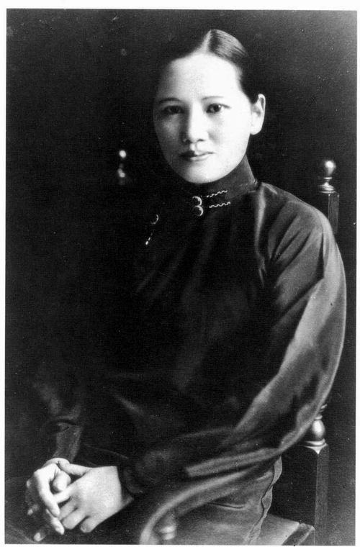
美国记者安娜说：“她是我所知道的世界上最温柔，最高雅的女性。”
法国著名作家罗曼罗兰说：“你认为我们卓越的宋庆龄只是一枝香溢全球的美丽鲜花吗？不，不，她是一头要冲破天罗地网的雄狮。”

Slide 26
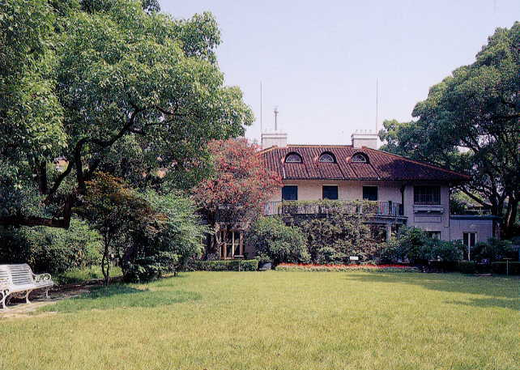
她的美德就像樟树一样四季常青，芳香四溢，播洒在人们的心间！

Slide 27
人们怀着崇敬的心情前来 宋庆龄的故居，也总爱在这两棵樟树前留个影，作为永久的纪念。
瞻仰

Slide 28
展开合理想象，描述宋庆龄在樟树下的
活动和她的所思所想：
每当接见外宾之后， 。
每当少年儿童来探望时， 。
每当夕阳西下时， 。
每当 ， 。

Slide 29
宋庆龄樟树奖
为了纪念和发扬宋庆龄女士全心全意为妇女儿童服务的伟大精神，表彰在妇女儿童事业领域里作出卓越贡献的人士，使宋庆龄女士毕生关怀和从事的妇女儿童事业在新时期得到进一步发展，中国福利会于1985年6月创设宋庆龄樟树奖。
樟树，是宋庆龄女士生前最喜爱的树木。它郁郁葱葱，幽香沁脾，质地坚硬，品格高洁。因此，以宋庆龄女士名字和樟树命名，旨在弘扬以她为代表的妇女儿童工作者的无私奉献、缔造未来的崇高精神。
宋庆龄樟树奖的创设和颁发，对于尊重妇女儿童工作者，优化妇女儿童工作环境，发挥了良好的舆论引导作用。

Slide 30

作业
1.背诵课文。
2.通读全文后实践（选做）：
①面对宋庆龄故居，面对故居的两棵樟树，你又想说些什么呢？请以《 ，我想对你说》为题写篇文章。
②结合《科学》课搜集樟树标本，查阅樟树相关资料，搞清楚樟树香气能拒虫的科学道理。

Slide 31
欢迎指导！

